Slide 1
Concorso nazionale "Diritto di restare, migrare, vivere"

Slide 2
LE FINALITÀ
Il tema di garantire a tutti una vita dignitosa per consentire ad ognuno di scegliere se restare nella propria terra o migrare e trovare accoglienza in altri Paesi, è stato l’elemento centrale del concorso promosso in questo anno giubilare da Caritas Italiana e dal Ministero dell’Istruzione, dell’Università e della Ricerca dal titolo "Diritto di restare, migrare, vivere".
ECCO I LAVORI SCELTI

Slide 3
Categoria: FOTOGRAFIA

Slide 4
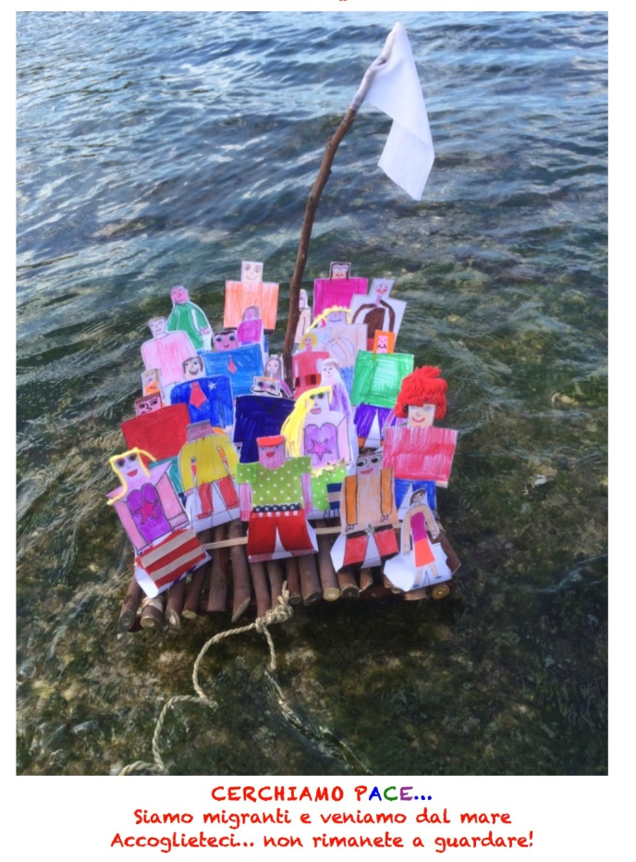
PRIMARIA 27° Circolo Didattico Bari-Palese (BA) - “Cerchiamo pace”

Slide 5
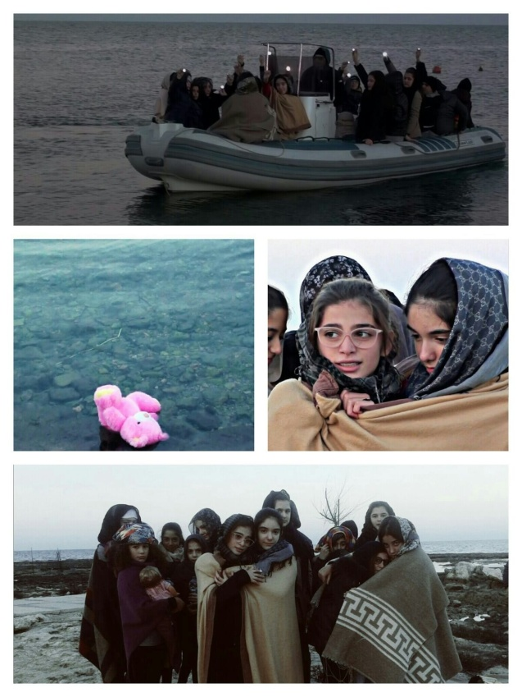
SECONDARIA I GRADO Secondo Istituto Comprensivo – Scuola Secondaria di 1° grado “Buonsanto” San Vito dei Normanni (BR) “Noi, migranti”

Slide 6
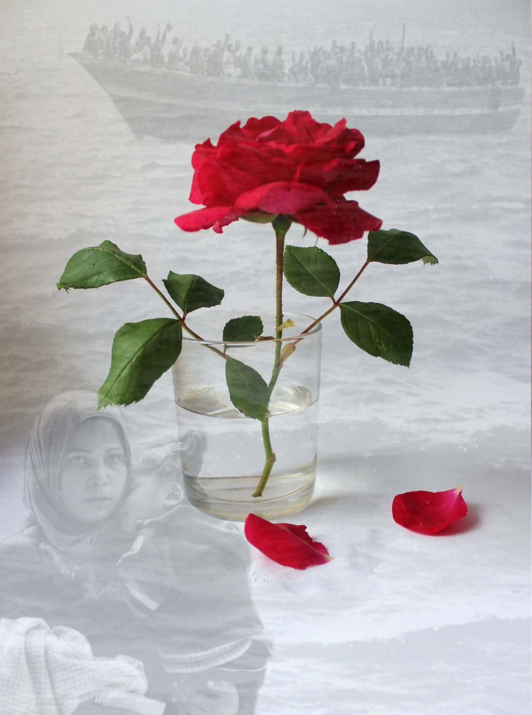
SECONDARIA II GRADO Liceo Artistico Statale - Cosenza - “Come un fiore in acqua”

Slide 7
Categoria: BREVE SCRITTO

Slide 8
PRIMARIA: Istituto Comprensivo Statale “Filadelfia” - Francavilla (VV) – poesia – “Anche tu sei mio fratello”
ANCHE TU SEI MIO FRATELLO
Chiunque incontro è mio fratello,
gli tendo la mano e gli regalo un sorriso.
Lui con gli occhi tristi e smarriti,
abbassa gli occhi
e felice mi restituisce il sorriso.
Diventiamo buoni amici
e insieme corriamo felici
verso la libertà.

Slide 9
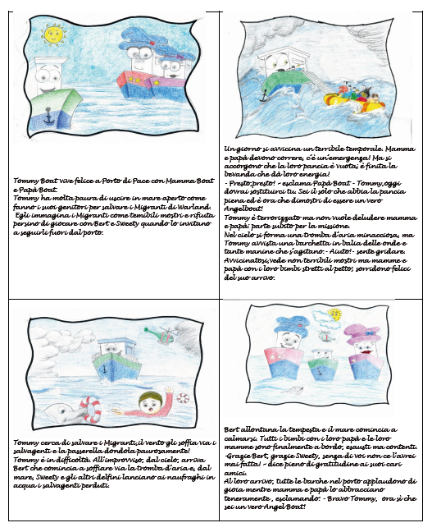
SECONDARIA I GRADO: Istituto Scolastico SMS “Bovio-Palumbo” – Trani (BAT) – racconto “Tommy boat”

Slide 10
SECONDARIA II GRADO: Licei Statali “F. Angeloni” Terni – “Oltre il mare”
OLTRE IL MARE
Oltre il mare
c’è una nuova speranza.
Siamo partiti stringendo i denti,
con la paura che oscurava sempre più profondamente
il miraggio di salvezza nei nostri cuori.
Siamo partiti stringendo in mano le foto dei nostri cari,
pur sapendo che il mare avrebbe cancellato tutto.
Siamo partiti pensando ai fucili,
alle bombe, alla povertà, al niente,
desiderando un respiro di speranza.
Siamo partiti con l’angoscia che ci stringeva forte,
uno vicino all’altro …
Non denigrateci.
Non partiamo per riempire paesi non nostri,
partiamo per cancellare le rughe da occhi che hanno colto
solo sofferenza.
Non emarginateci.
Partiamo per raccogliere le lacrime dei nostri figli
perché diventino fertile rugiada.
Ascoltateci.
Partiamo perché l’avidità del mondo calpesta la nostra dignità
che è più forte del male e che spera
con l’anima tesa
oltre il mare.

Slide 11
Categoria: DISEGNO

Slide 12
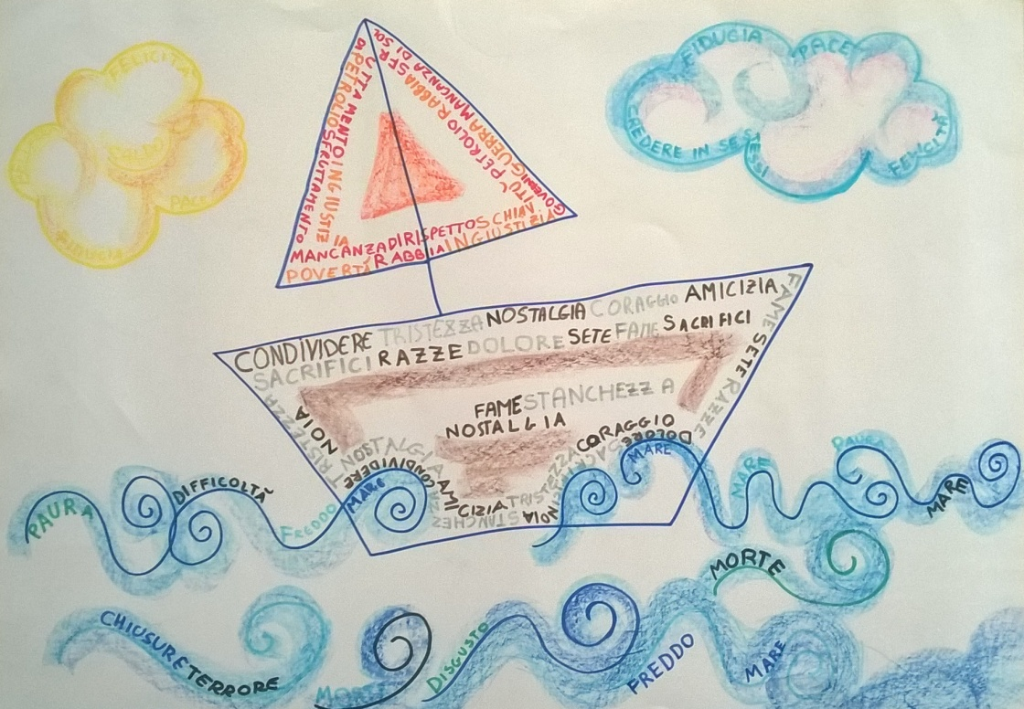
PRIMARIA Istituto Comprensivo “O. e L. Jona” plesso “A. Gramsci” - Asti – “Calligramma di viaggio”

Slide 13
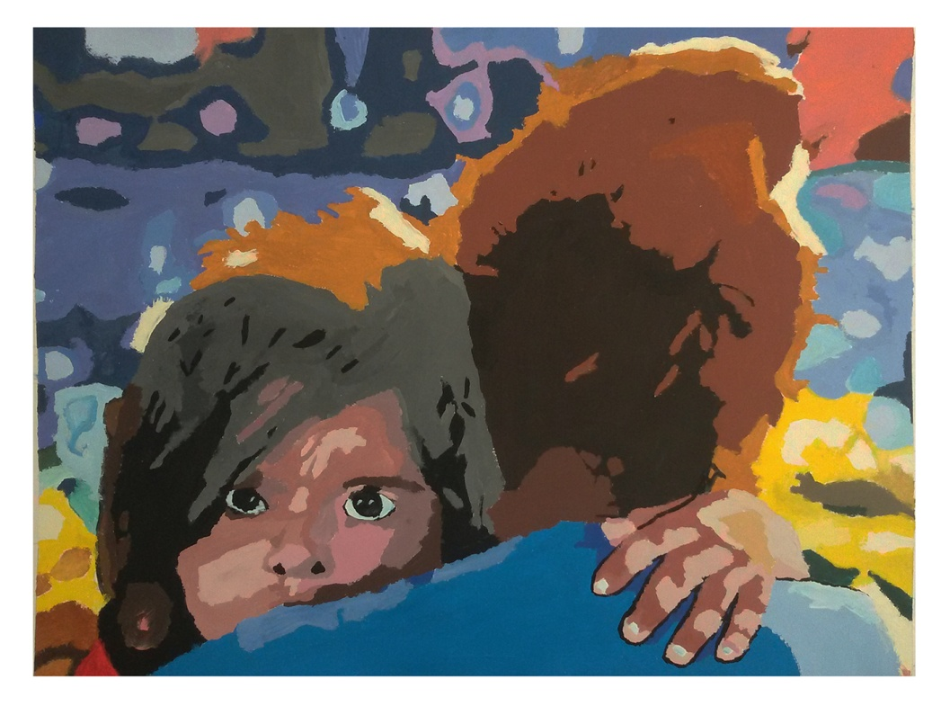
SECONDARIA I GRADO 3° Istituto Comprensivo “L. Radice” Patti (ME) “Mamma torniamo a casa”

Slide 14
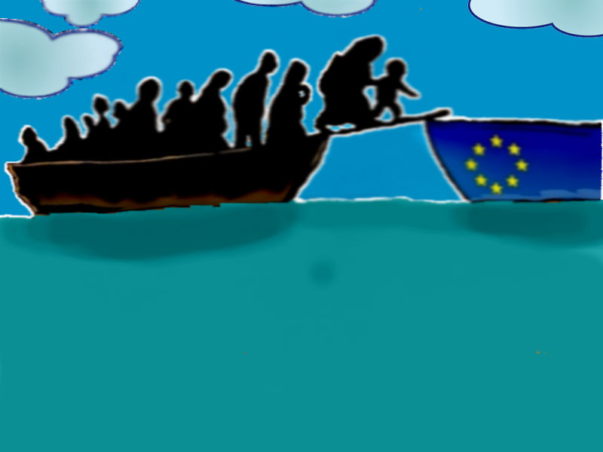
SECONDARIA II GRADO Liceo Scientifico “G. Brotzu” Quartu S. Elena (CA) “Il salvataggio degli immigrati”

Slide 15
GRAZIE

